Slide 1
類神經網路
CH0 課程概述

Slide 2
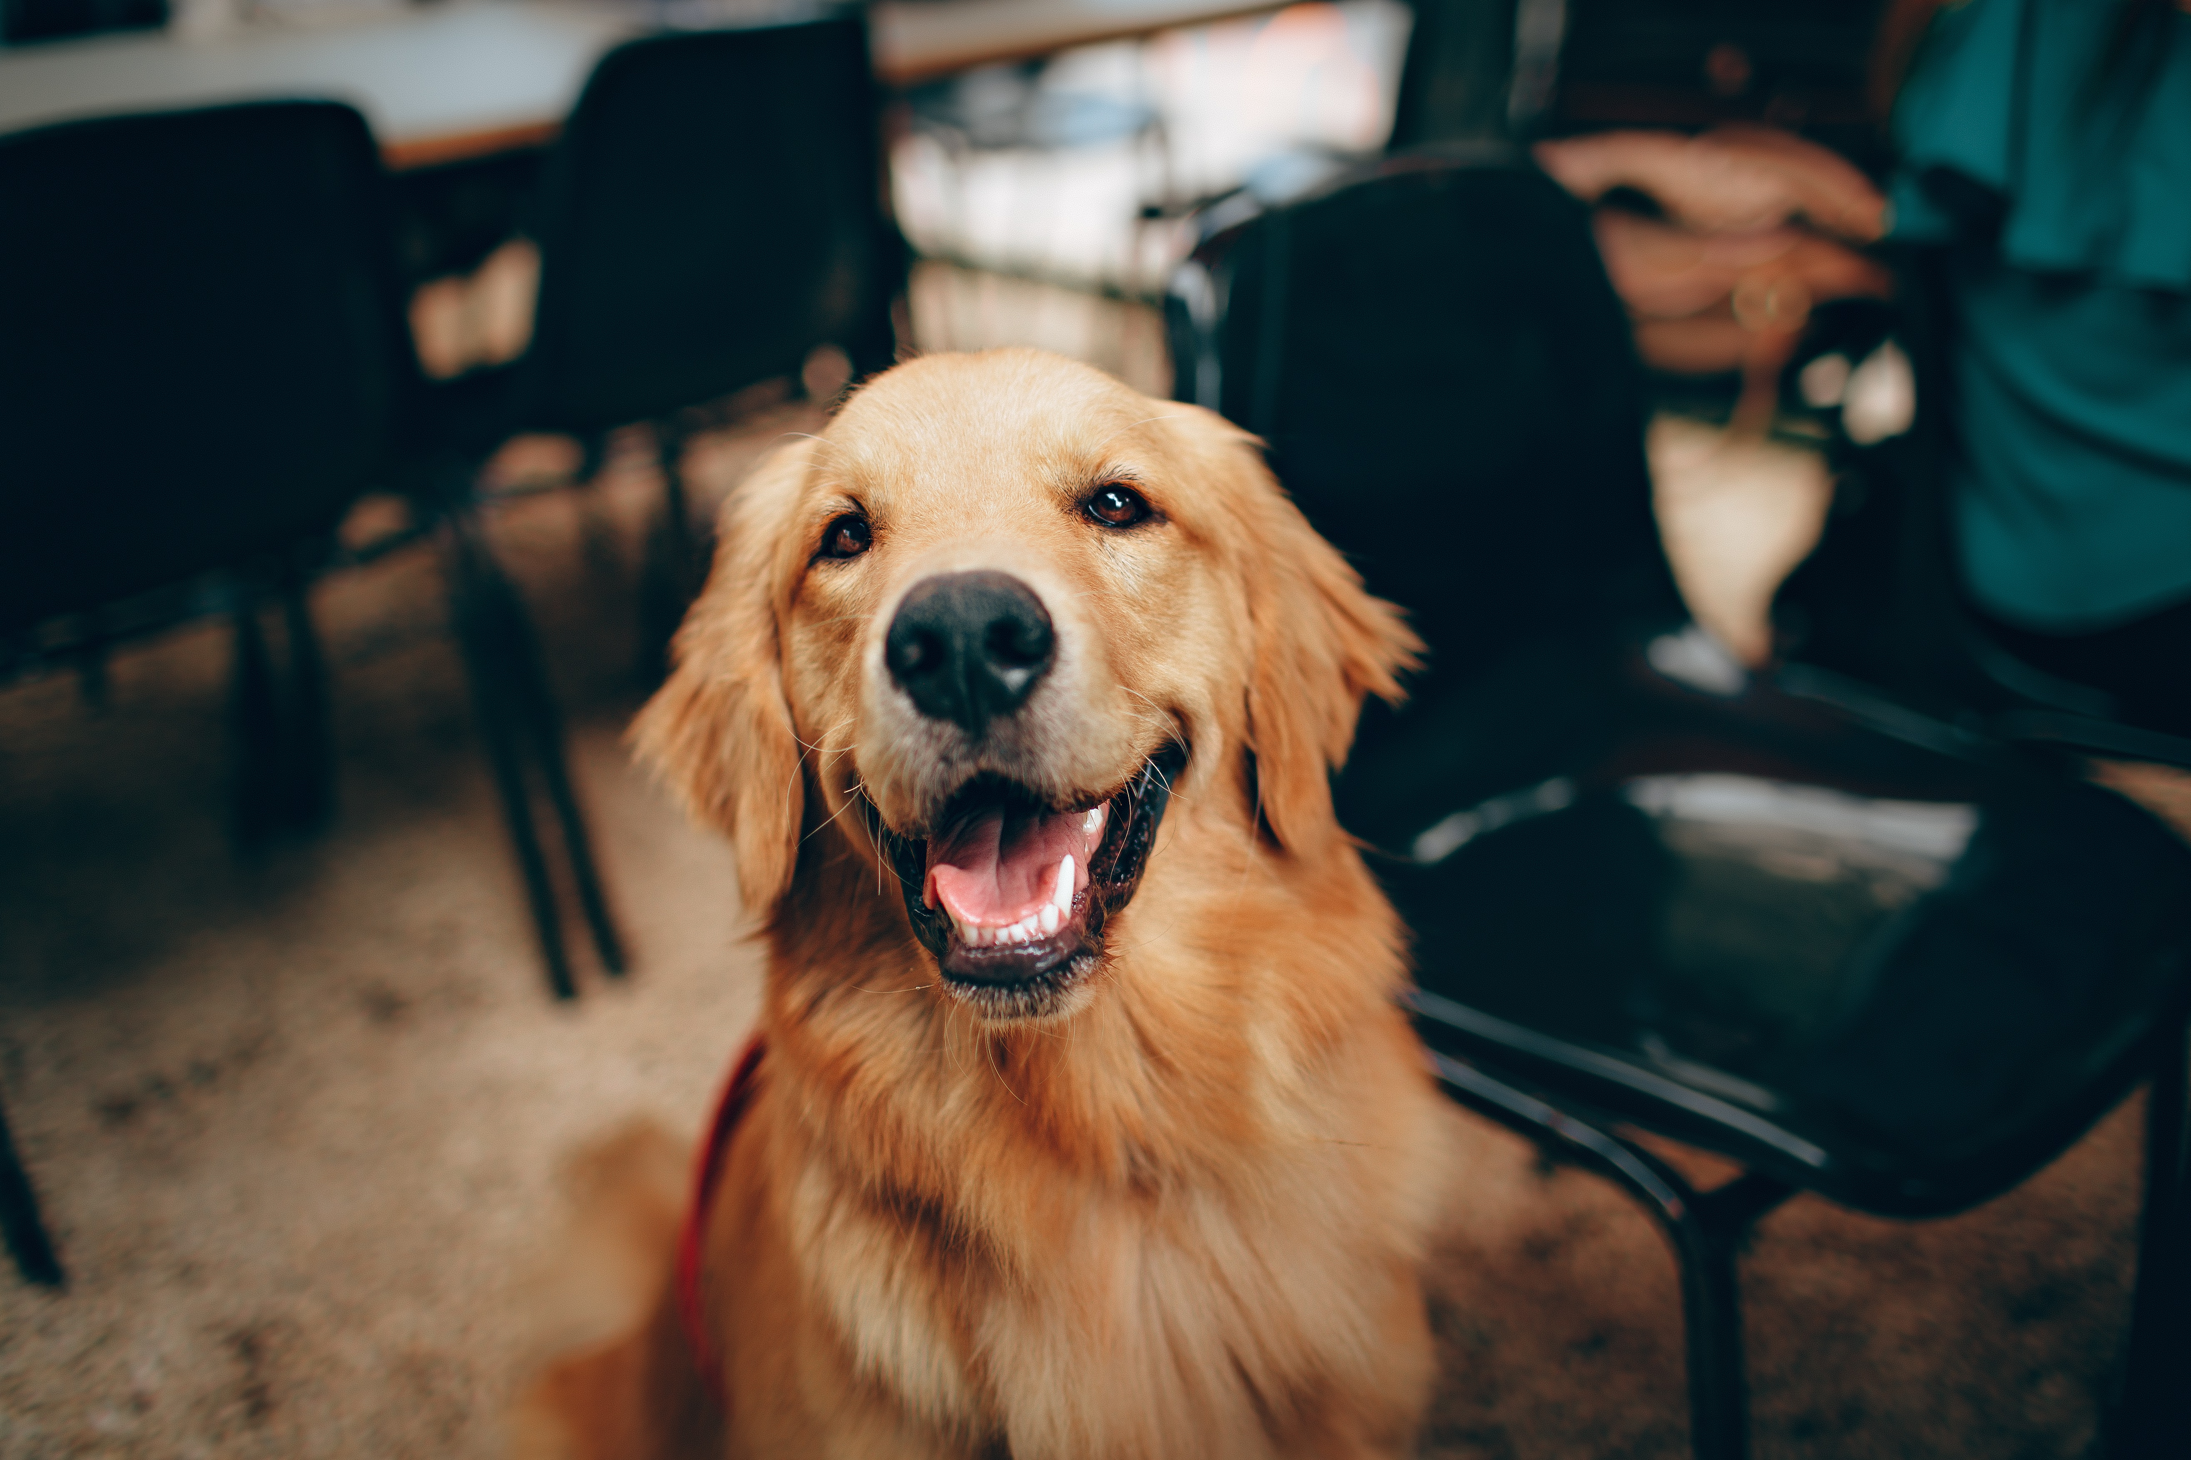
類神經網路能做什麼？
類神經網路
狗
影像的分類

Slide 3
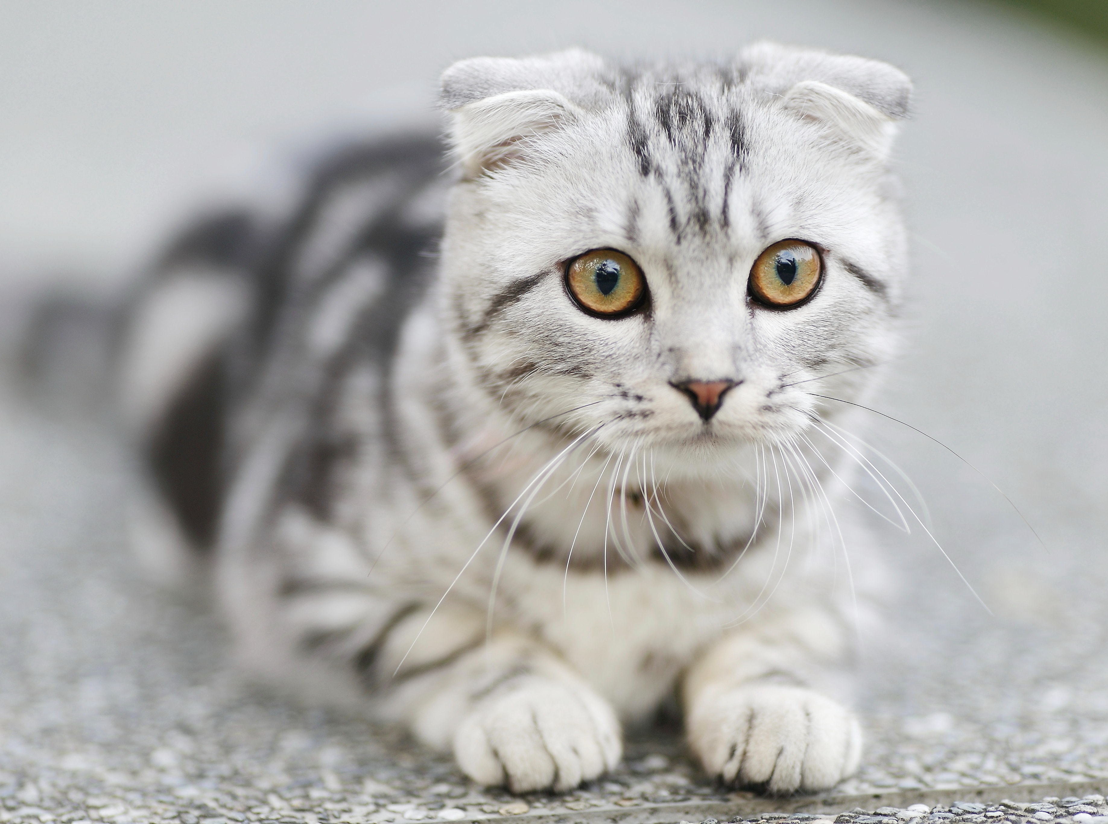
類神經網路能做什麼？
類神經網路
貓
影像的分類

Slide 4
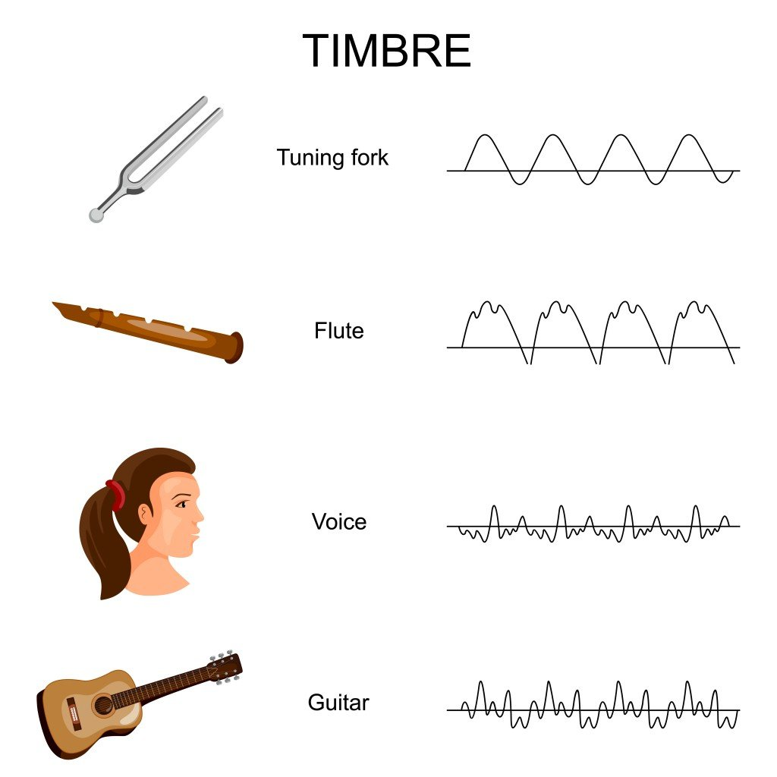
類神經網路能做什麼？
類神經網路
長笛
聲音的辨識

Slide 5
類神經網路能做什麼？
類神經網路
人聲
聲音的辨識

Slide 6
類神經網路能做什麼？
類神經網路
吉他
聲音的辨識

Slide 7
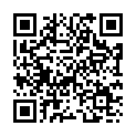
類神經網路能做什麼？
影像辨識
語音辨識
預測
遊戲策略
https://hackmd.io/@HenryWriteNote/H1kg3Lm3t

Slide 8
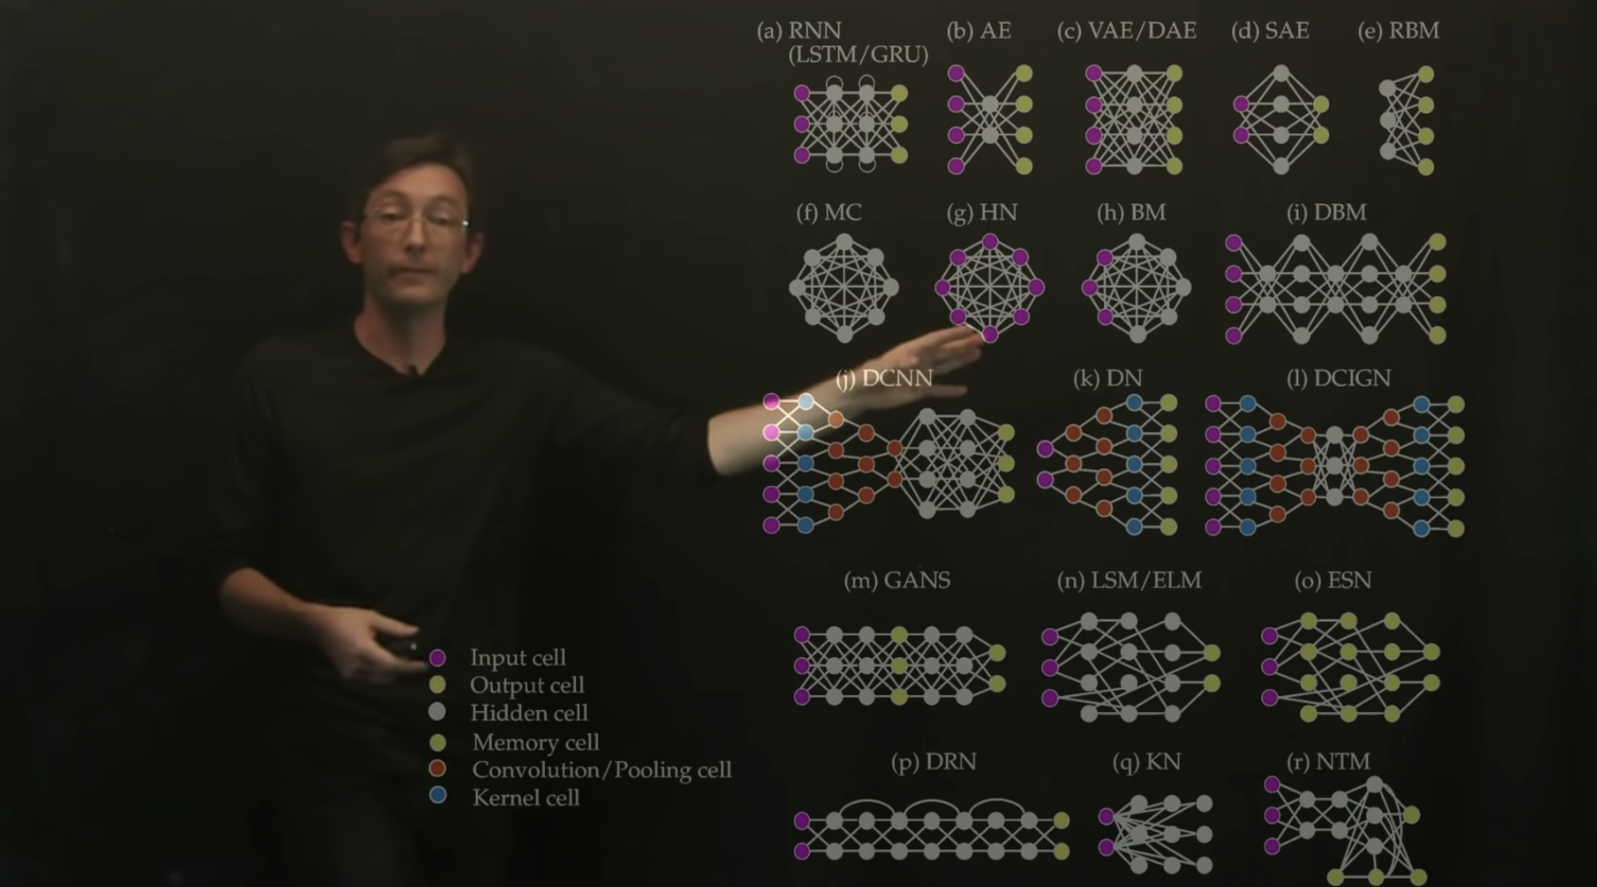
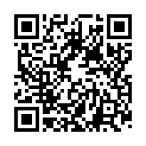
各式各樣的類神經網路
Neural Network Architectures & Deep Learning

Slide 9
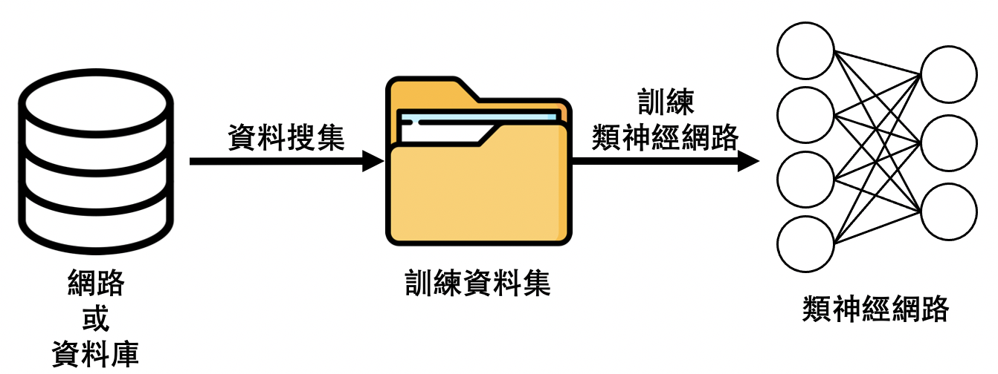
為何類神經網路能夠分類？

Slide 10

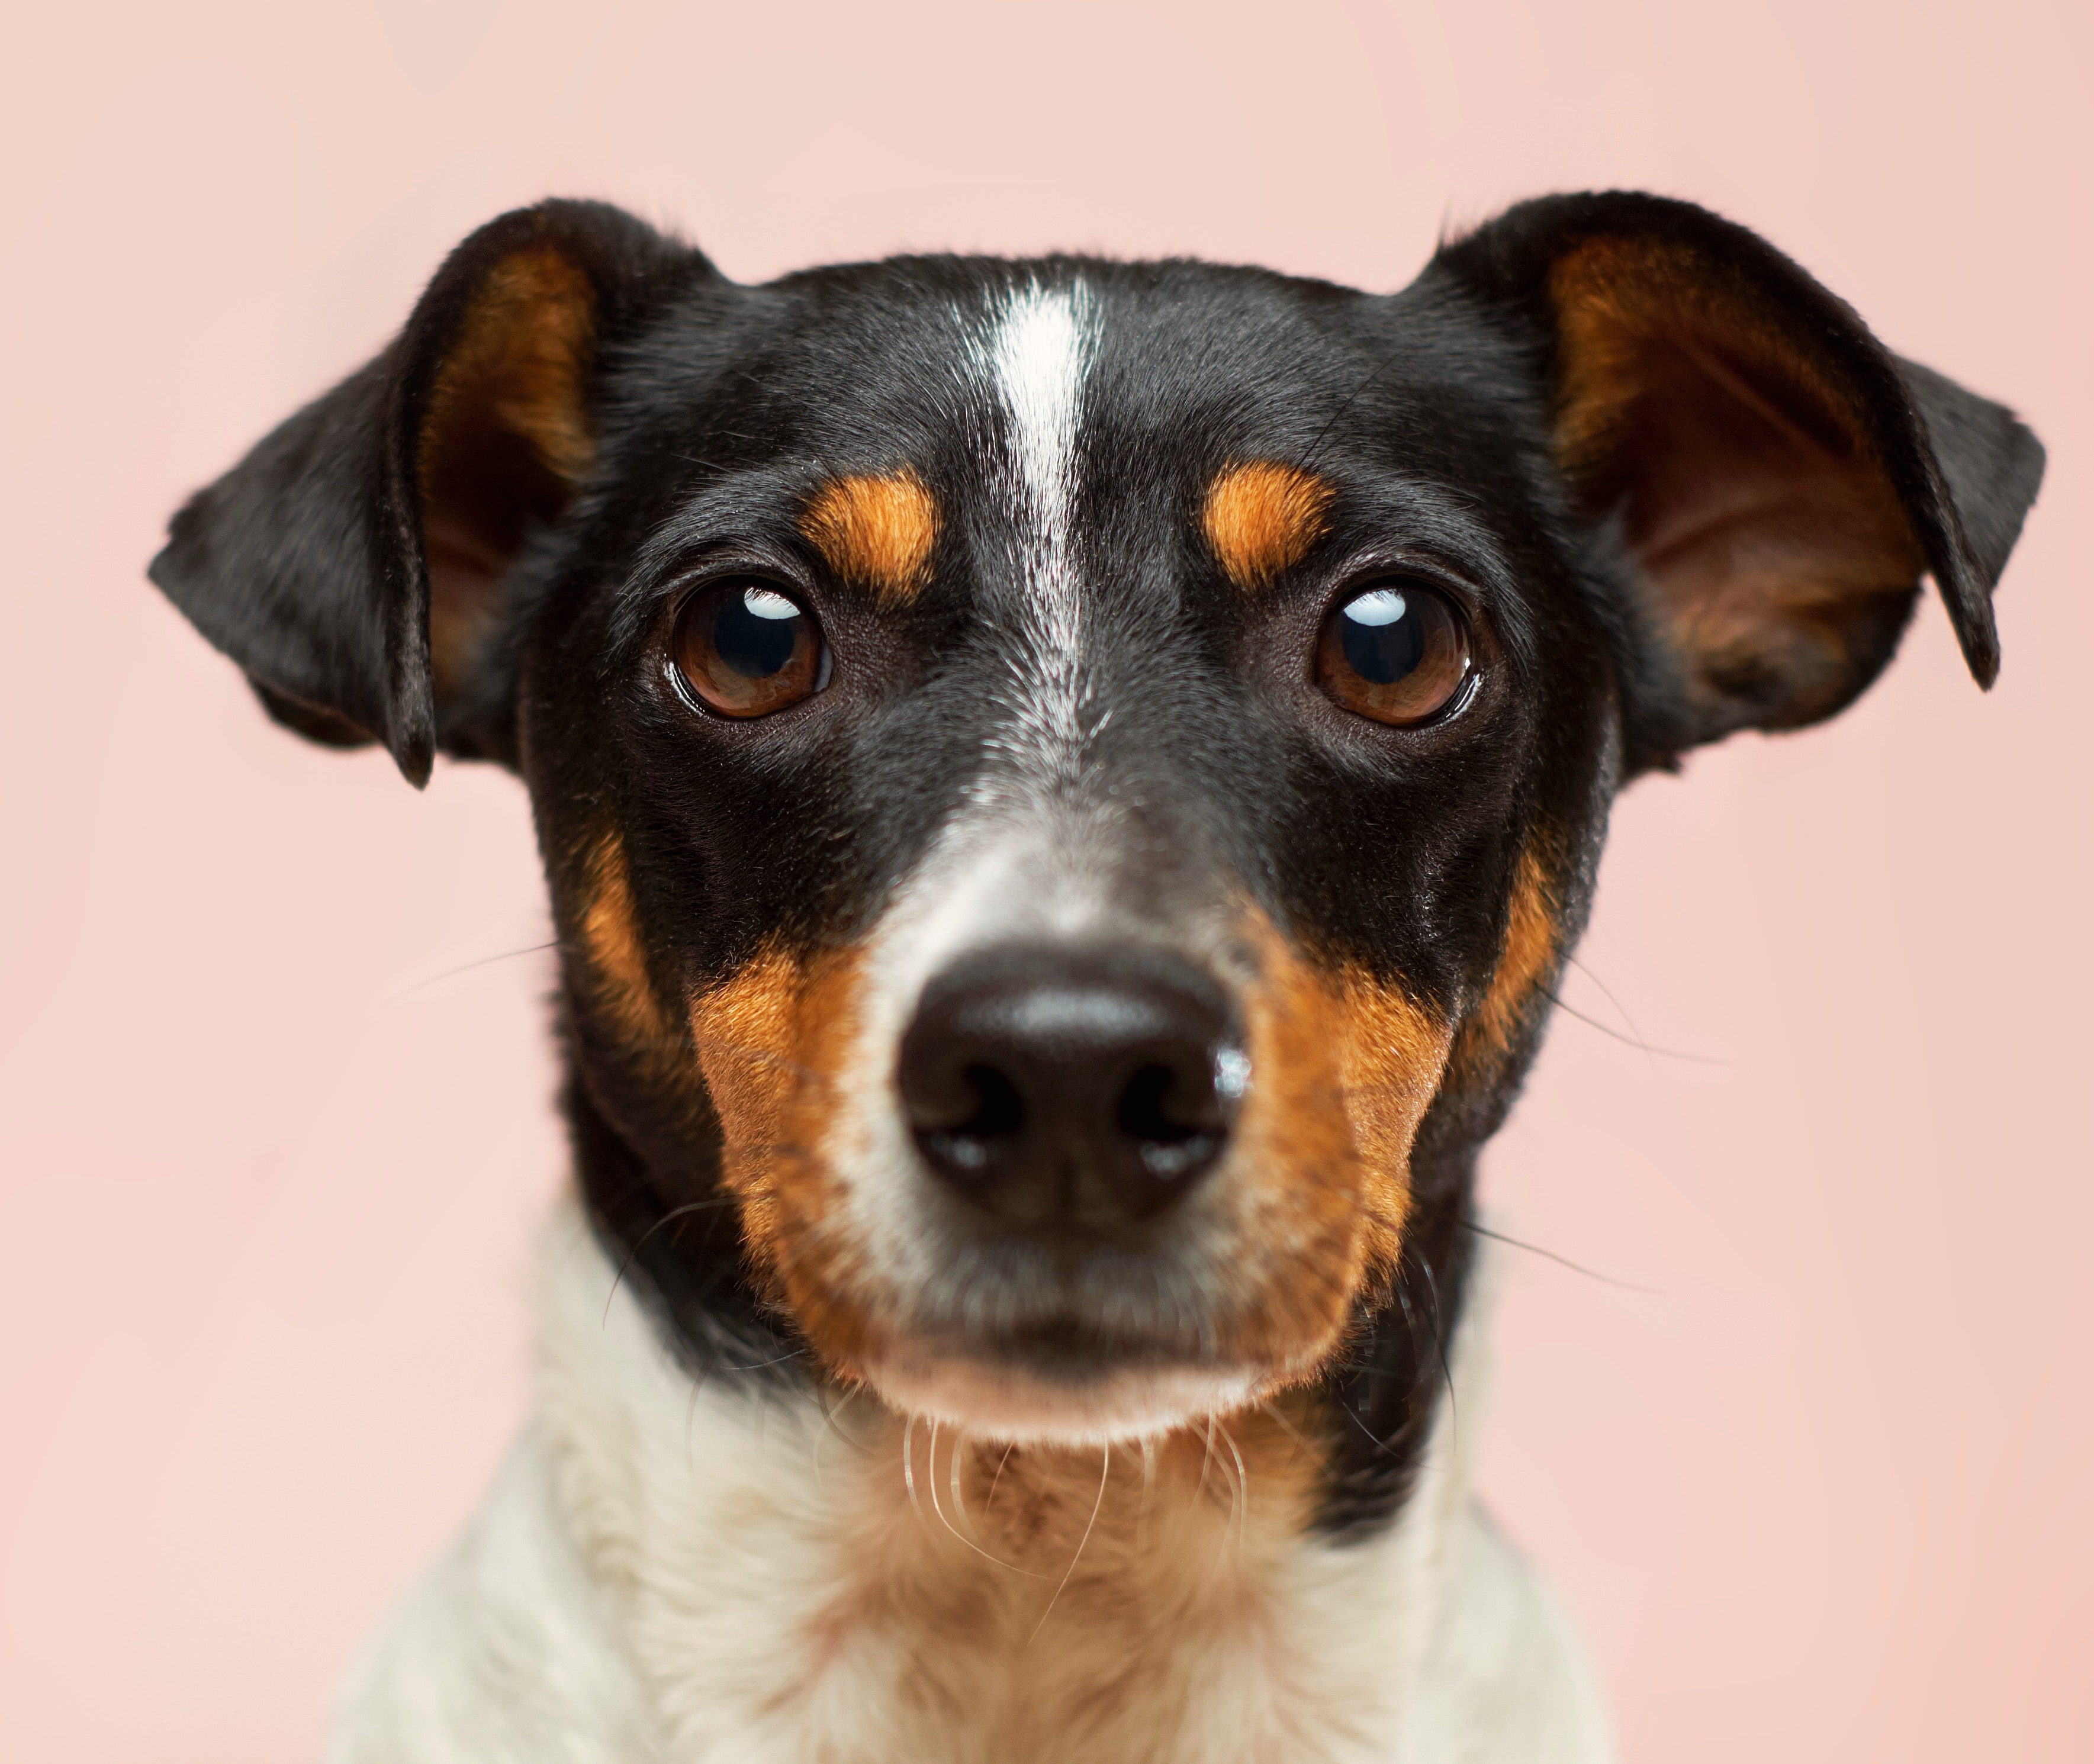


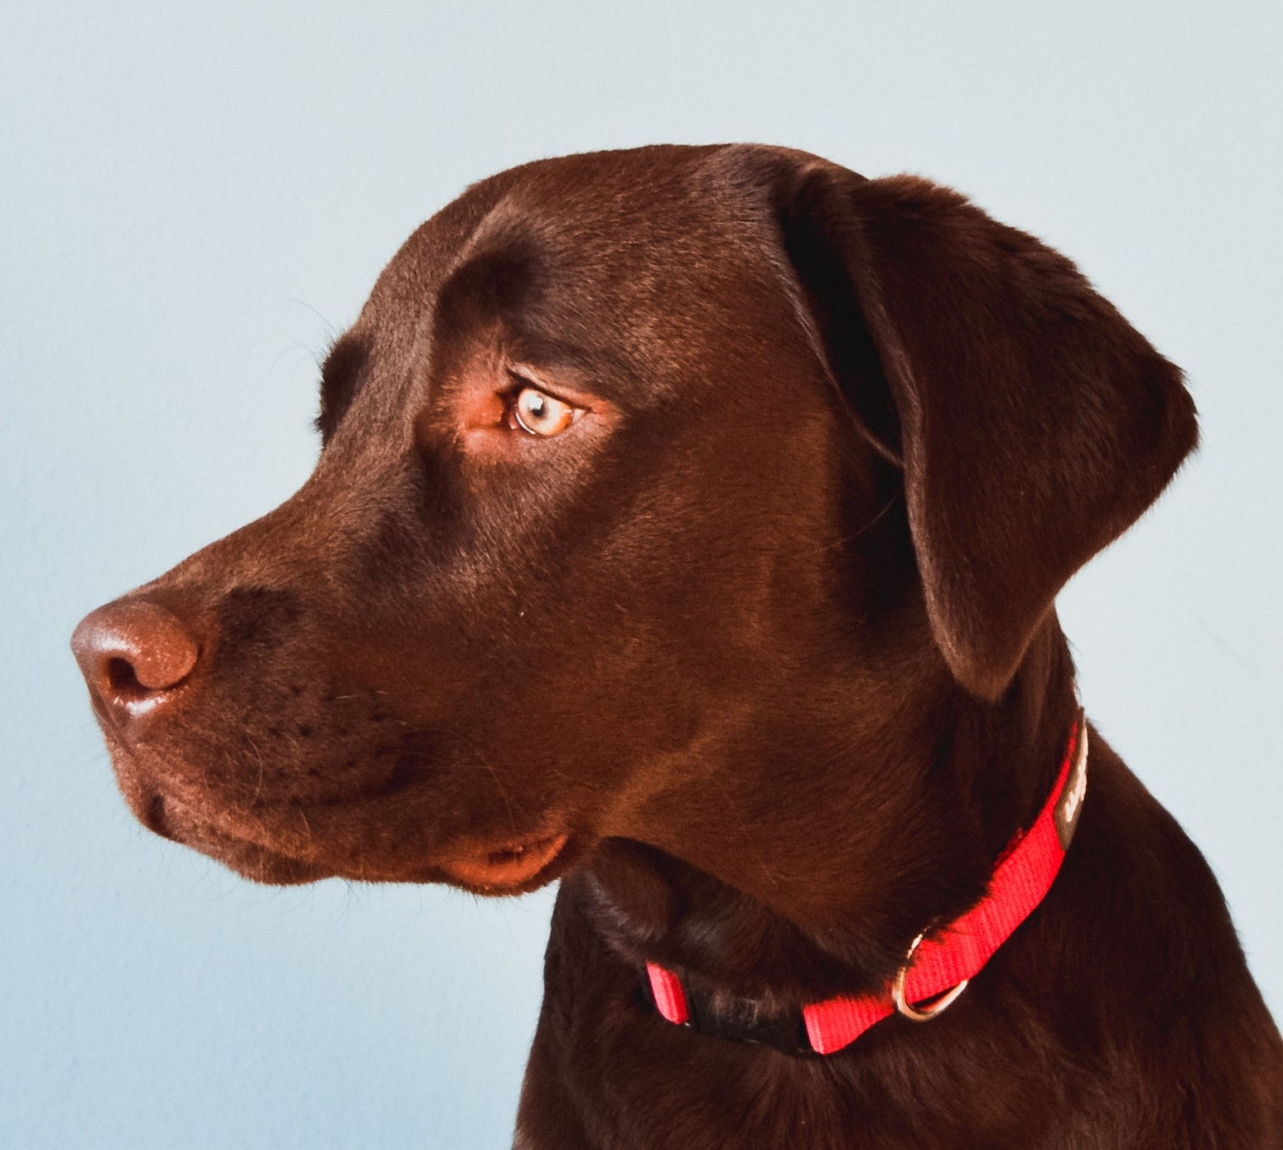
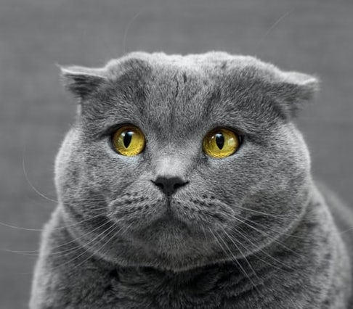
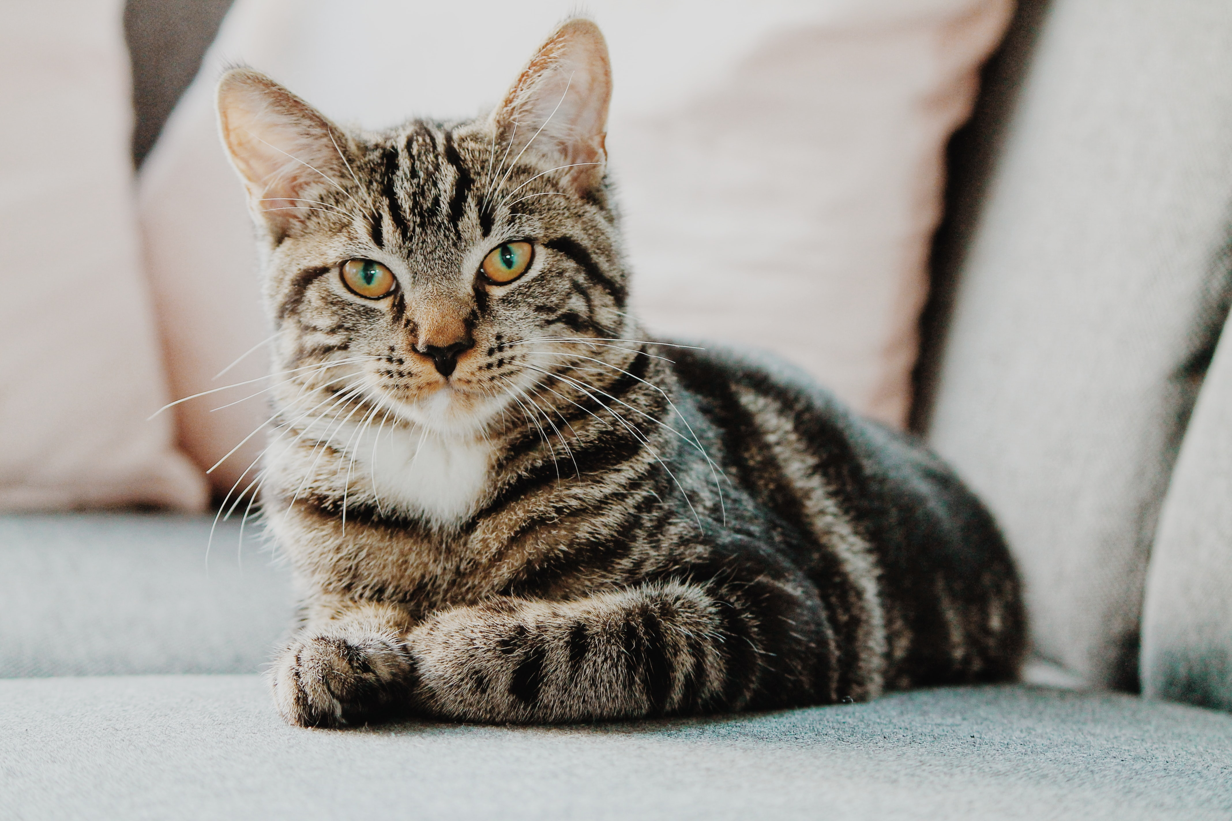
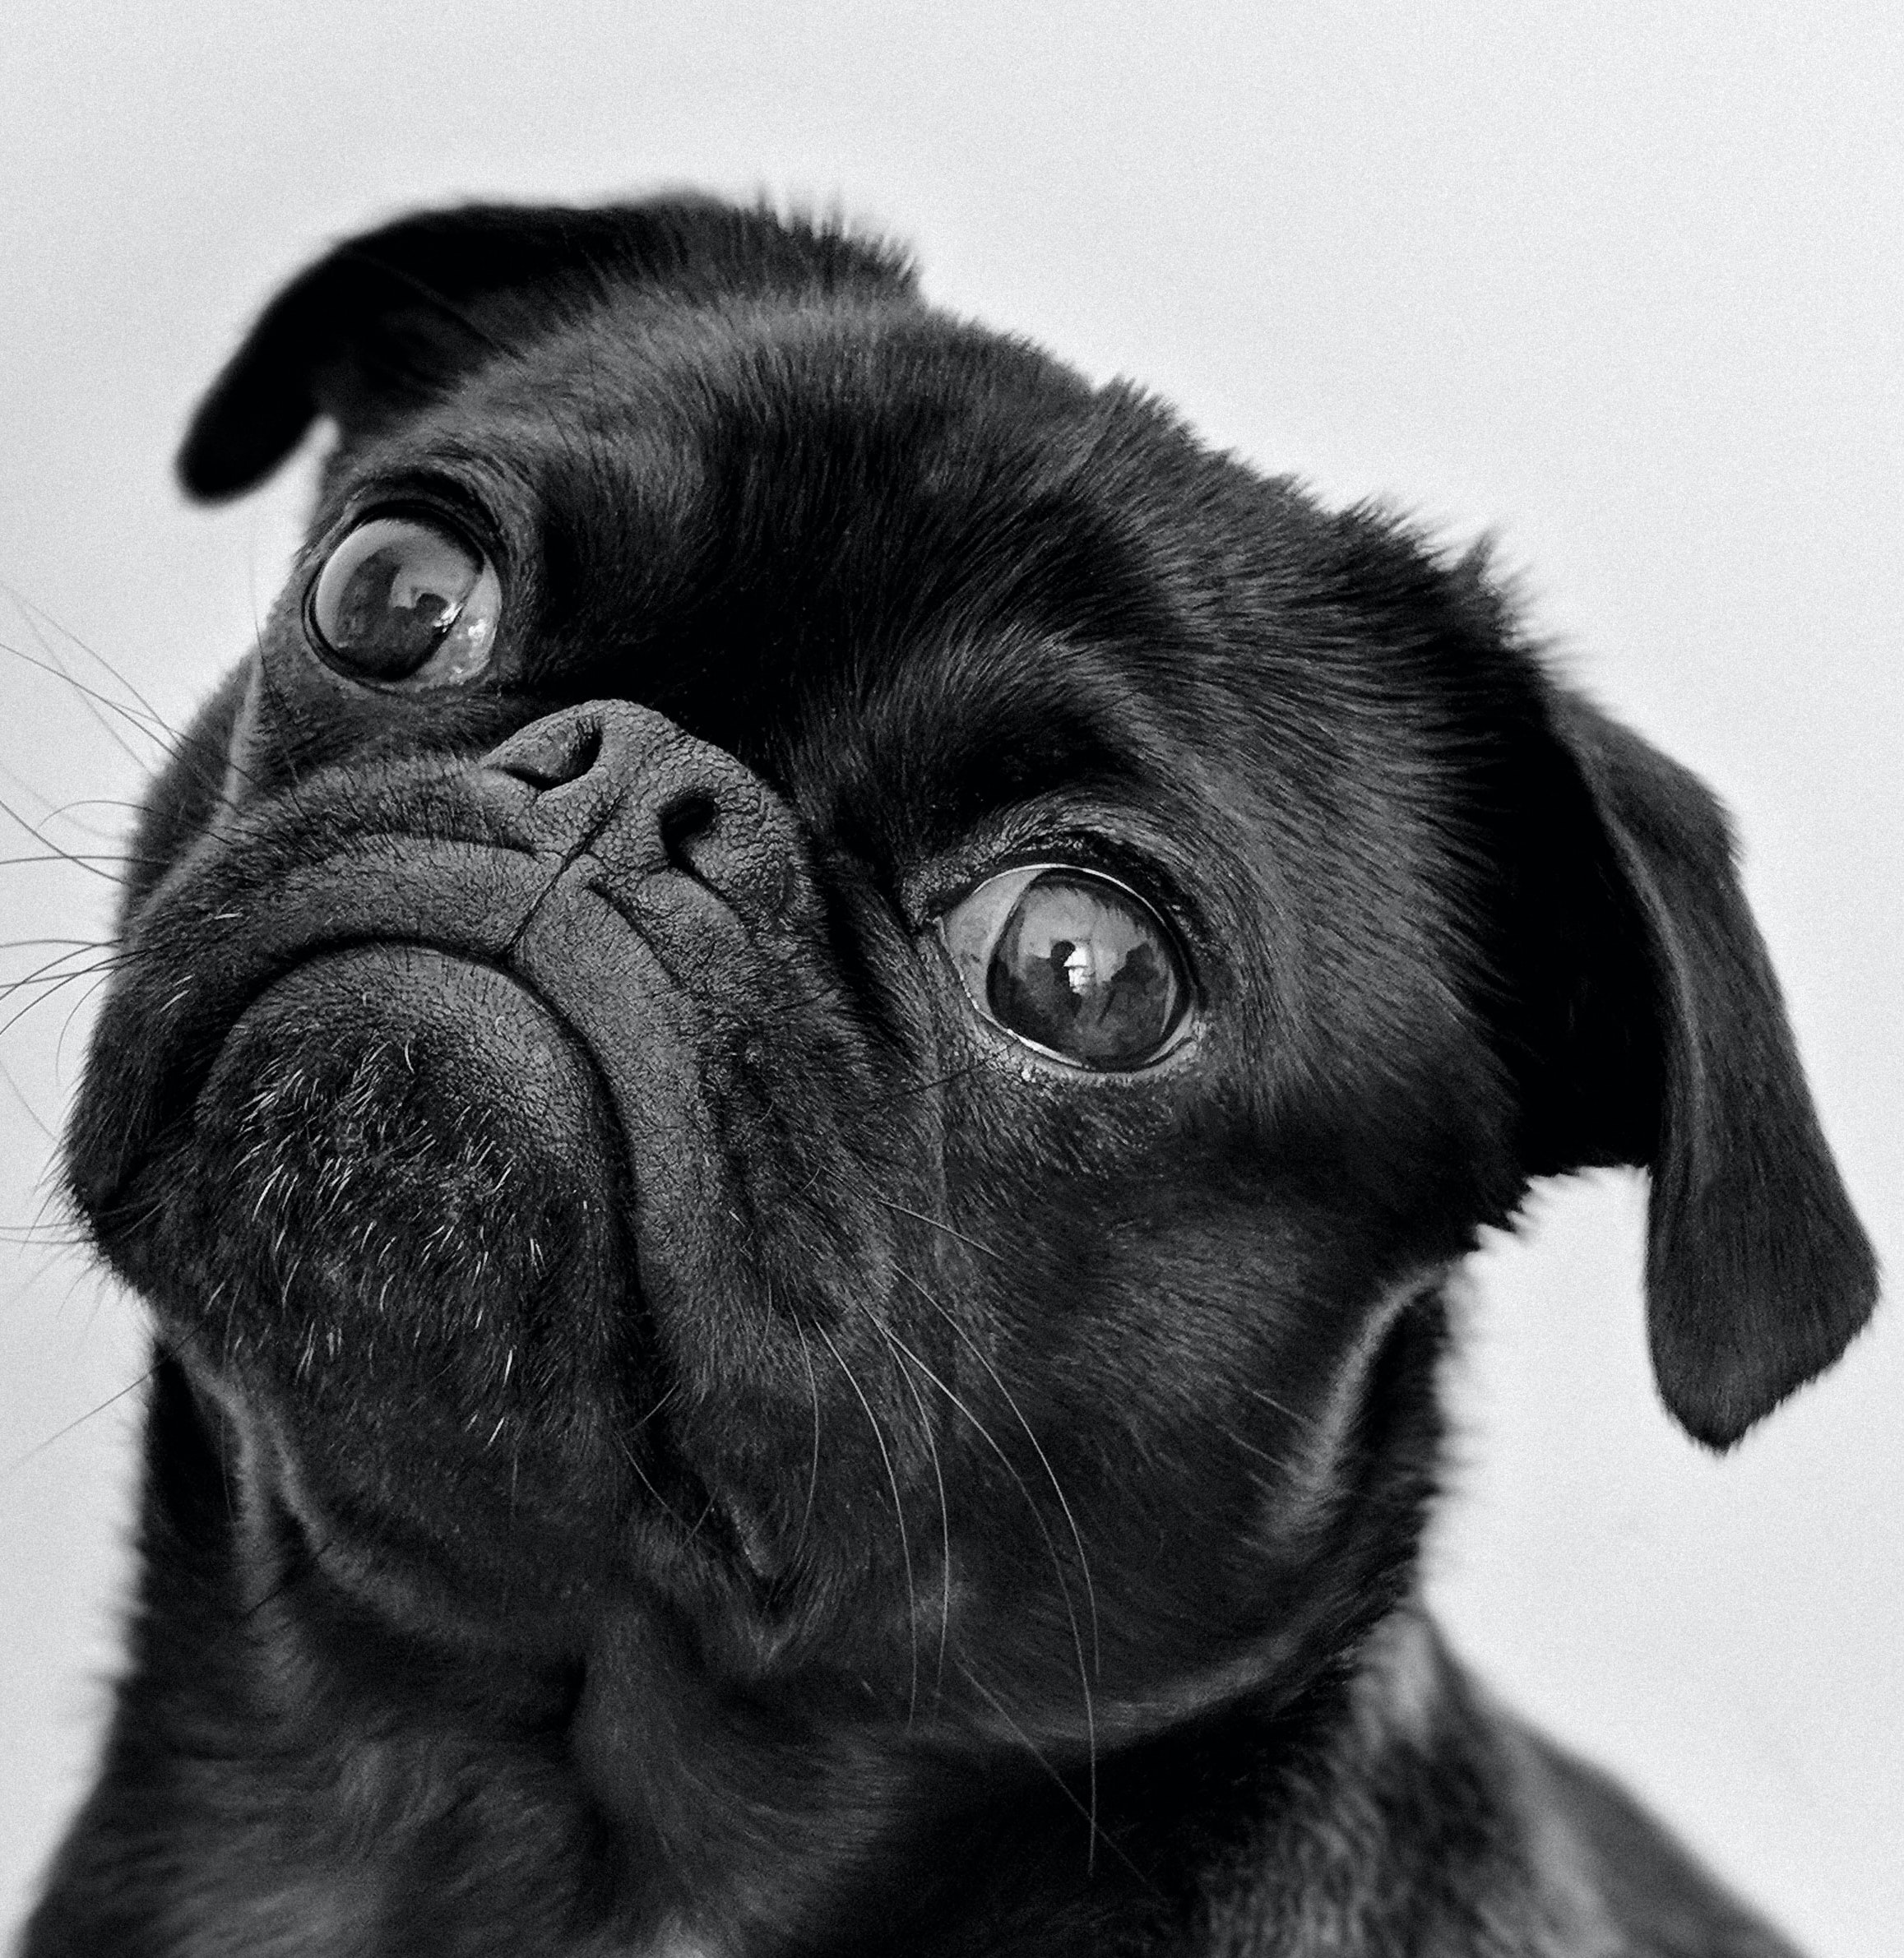
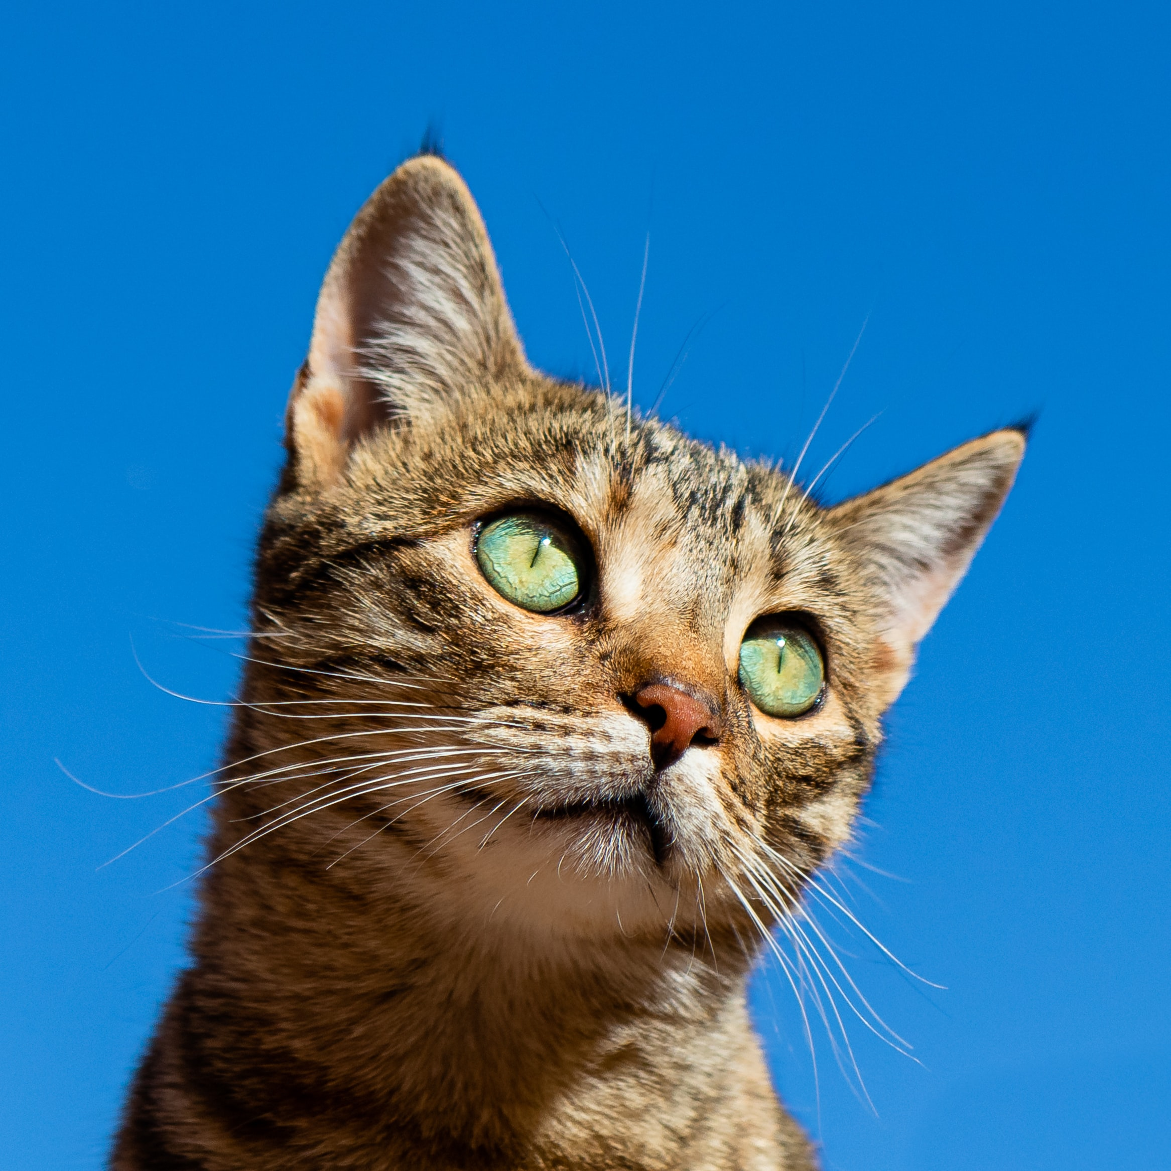
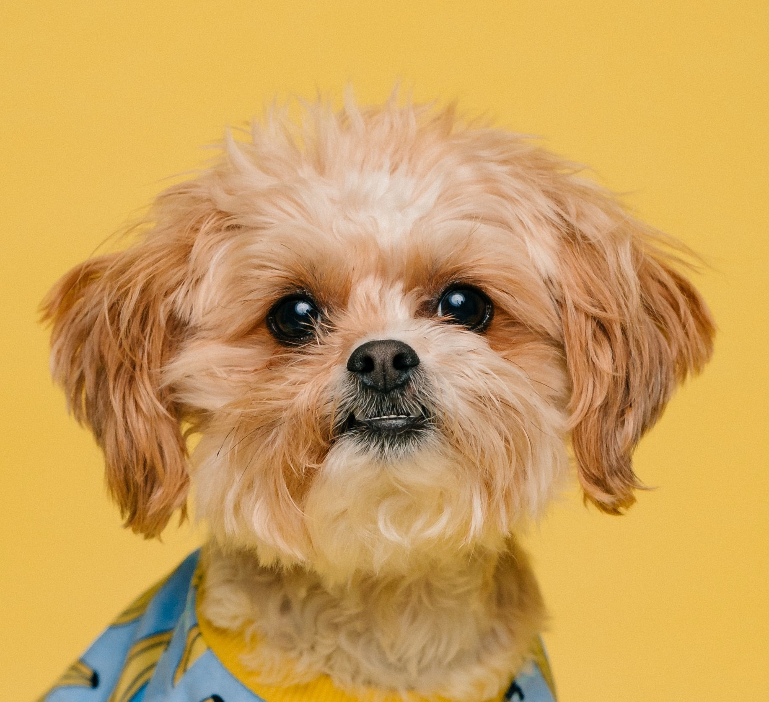


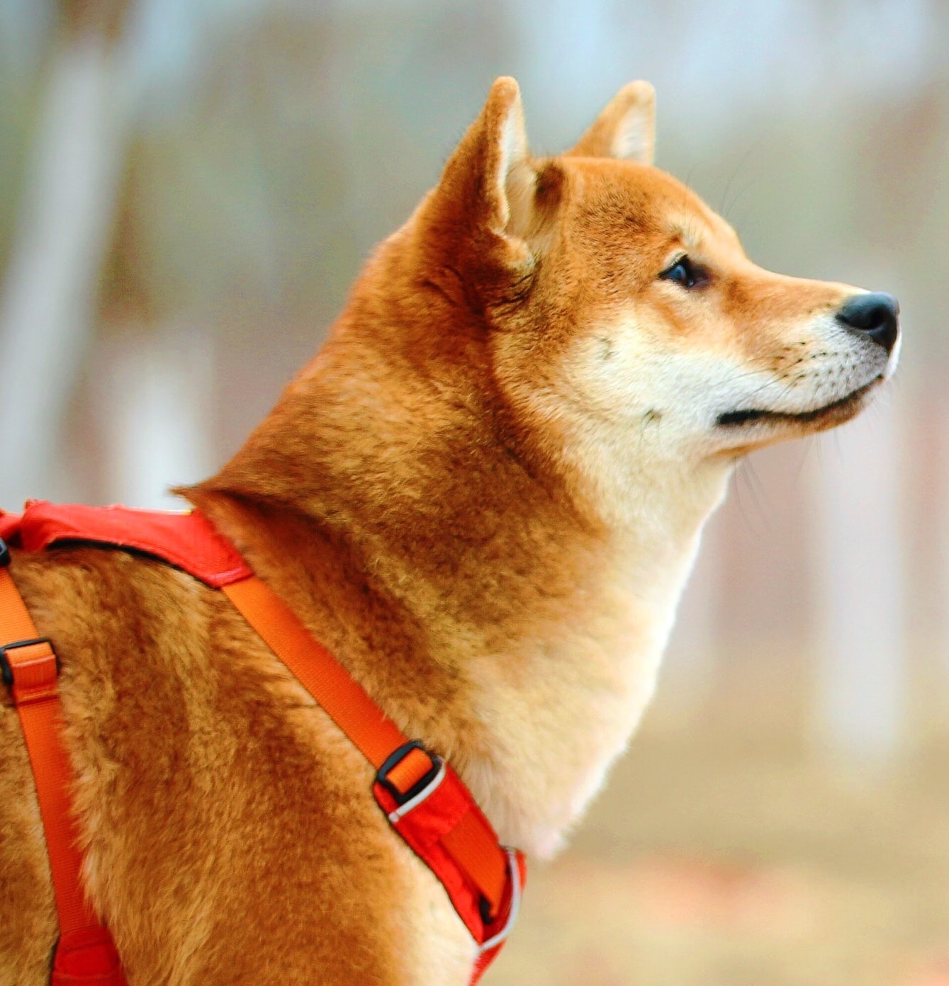
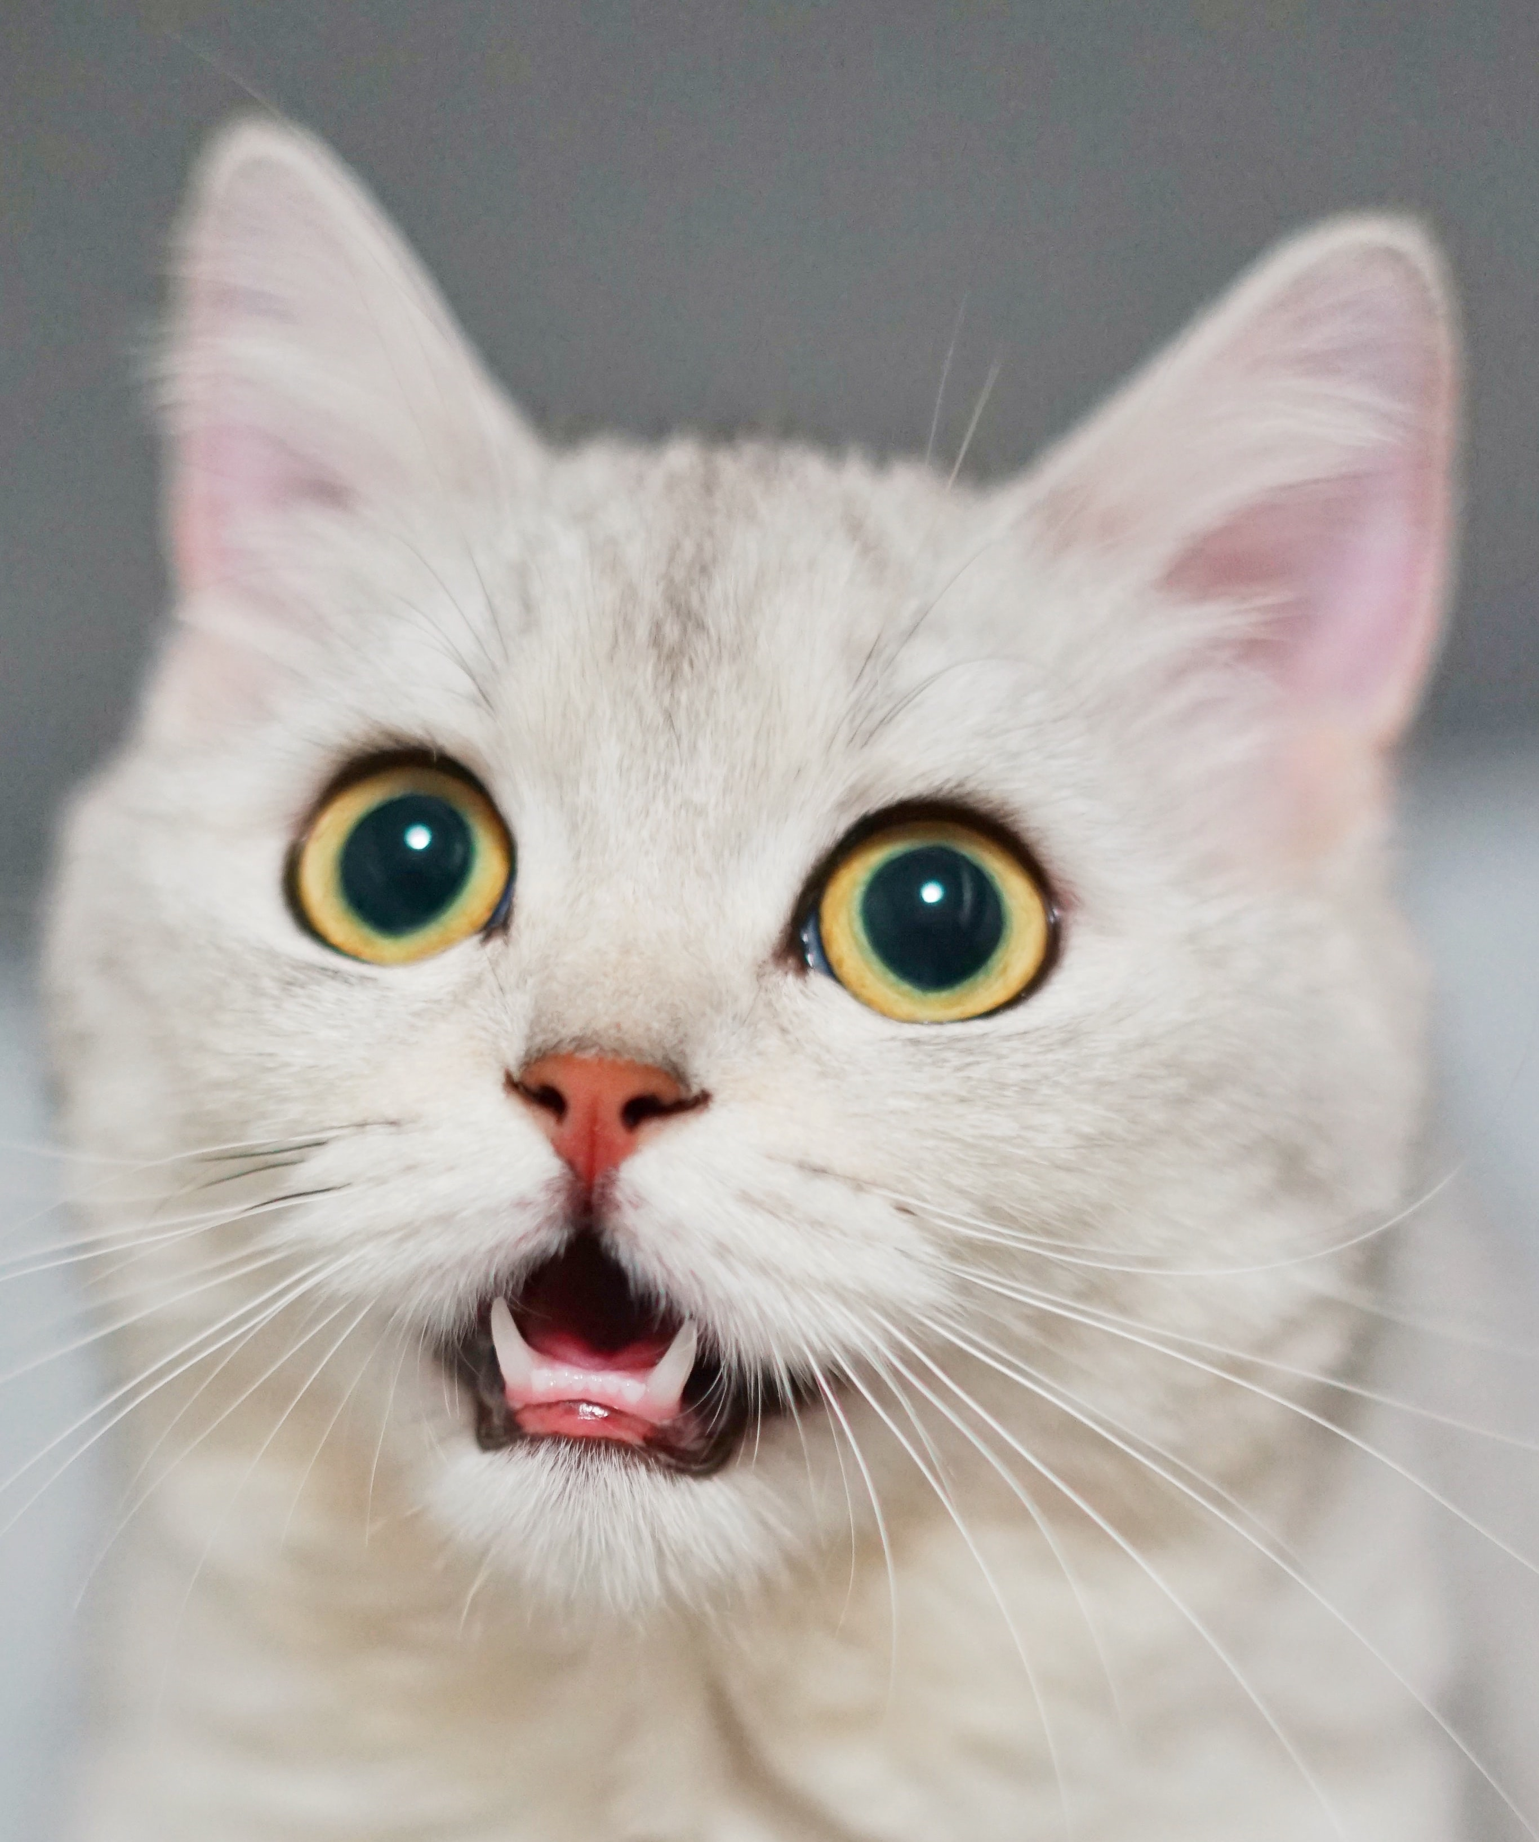
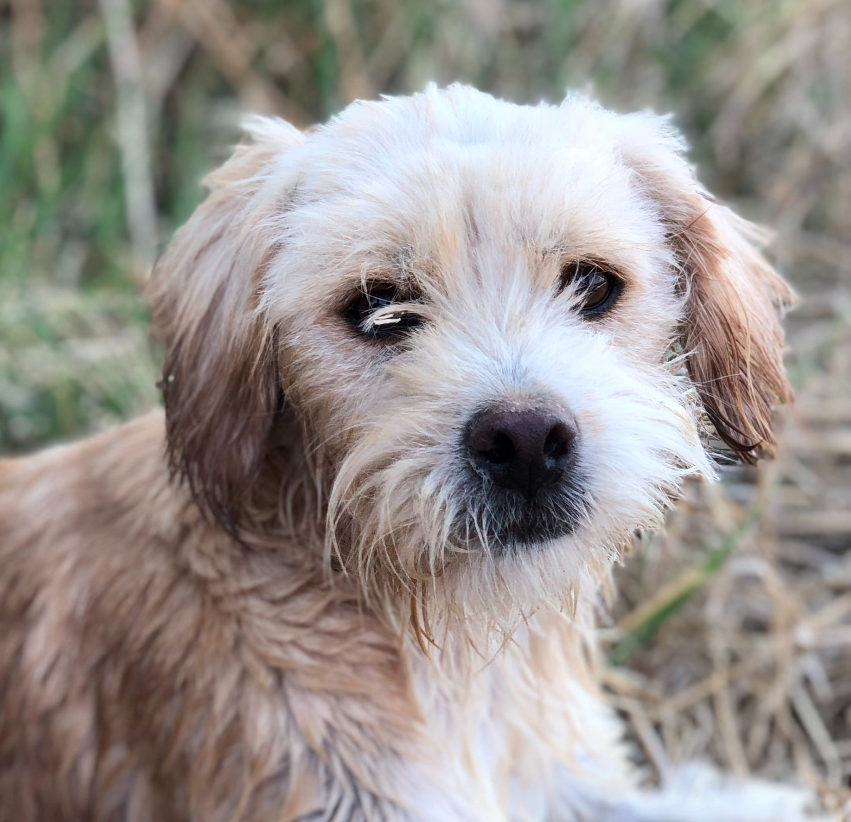

為何類神經網路能夠分類？
網路 或 資料庫
訓練資料集
資料搜集

Slide 11

為何類神經網路能夠分類？
訓練資料集
訓練類神經網路
嗯～這是狗狗的照片。
哦～這是貓貓的照片。
……

Slide 12

實際上 類神經網路是這樣…
X₁
W₁
X₂
W₂
$$Σ$$
激勵函數
X₃
W₃
Y
…
加總
輸出值
輸入值
…
W_{n}
權重
輸入值與對應的權重相乘後加總，
再透過激勵函數轉換成輸出值。
X_{n}

Slide 13
X₁
W₁
X₂
特徵1
特徵2
W₂
$$Σ$$
激勵函數
X₃
W₃
狗
特徵3
…
…
特徵n
W_{n}
X_{n}
影像的分類

Slide 14
X₁
特徵1
W₁
X₂
特徵2
W₂
$$Σ$$
激勵函數
人聲
X₃
W₃
特徵3
…
…
特徵n
W_{n}
X_{n}
聲音的辨識

Slide 15
什麼是激勵函數？
X₁
W₁
X₂
？？？
W₂
$$Σ$$
激勵函數
X₃
W₃
Y
…
加總
輸出值
輸入值
…
W_{n}
權重
輸入值與對應的權重相乘後加總，
再透過激勵函數轉換成輸出值。
X_{n}

Slide 16
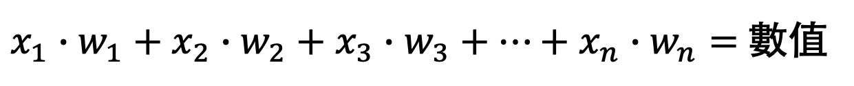
什麼是激勵函數？
特徵n
特徵1
特徵3
特徵2
$x_{1}∙w_{1}+x_{2}∙w_{2}+x_{3}∙w_{3}+…+x_{n}∙w_{n}=$ 數值
激勵 函數
輸入
輸出
類別
數值
(或是讓我們更容易判斷類別的資料型態)

Slide 17
什麼是激勵函數？
激勵 函數
輸入
輸出
類別
數值
(或是讓我們更容易判斷類別的資料型態)
數值看起來很連續，不好了解屬於何種類別。
0
1
2
3
4
5
6
7
8
轉換後，較容易辨別。
0
1
2
3
4
5
6
7
8

Slide 18
課程後續
第一單元、神經網路
X₁
第二單元、類神經網路
W₁
第三單元、權重的調整
X₂
W₂
$$Σ$$
激勵函數
X₃
W₃
Y
…
加總
輸出值
輸入值
…
第四單元、類神經元模型
W_{n}
權重
第五單元、激勵函數
X_{n}
第六單元、類神經網路學習分類

